Slide 1

Команда 5
Анатолий Белановский
Всеволод Вожаков
Денис Куландин
Иван Нажесткин
Георгий Хисматуллин

Slide 2
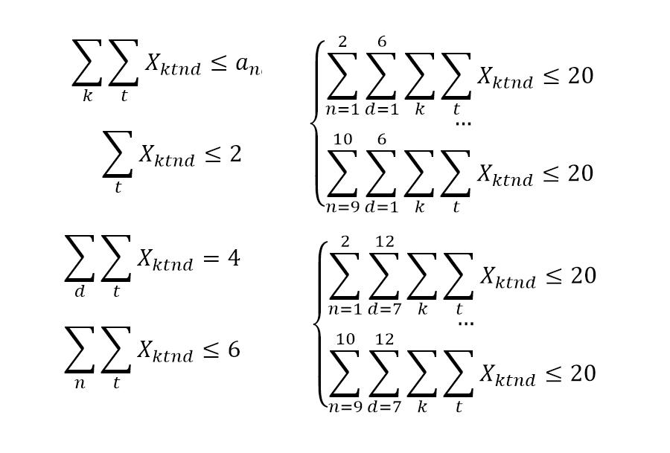
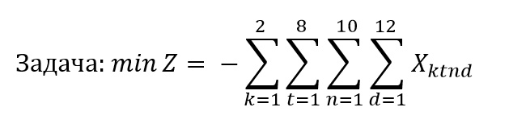
Задача 1 (Составление расписания)
Расписание можно представить в виде бинарного тензора X_{tknd}: элемент равен 1, если предмет n ведётся во временной слот t в день d в группе k.
На этот тензор можно поставить ограничения:
Методы решения — метаэвристические алгоритмы (Firefly, WOA)
Тензор очень громоздкий, методы решения неочевидные, хотя модель линейная
Нужно уменьшить размерность

Slide 3
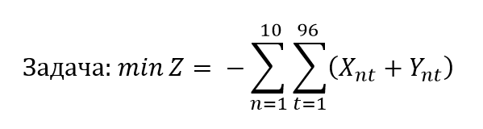
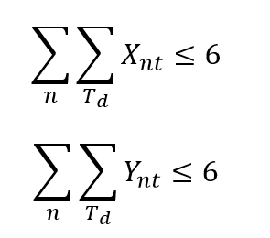
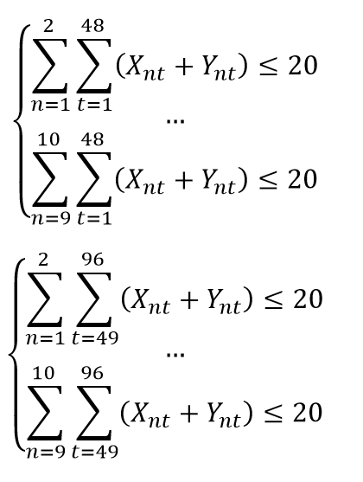
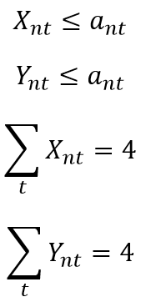
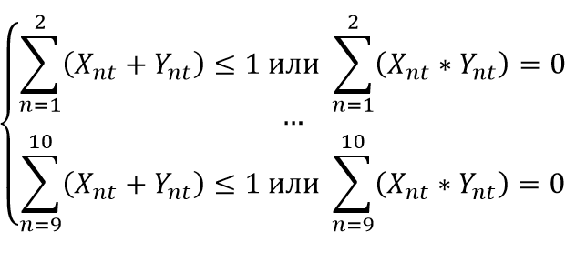
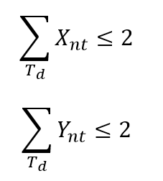
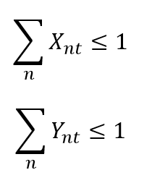
Задача 1 (Составление расписания)
Уменьшим размерность тензора до X_{tn}, где t — временной слот (в часах), n — номер предмета. Разделим распределение по группам на две переменных: X_{tn} и Y_{tn}

Slide 4

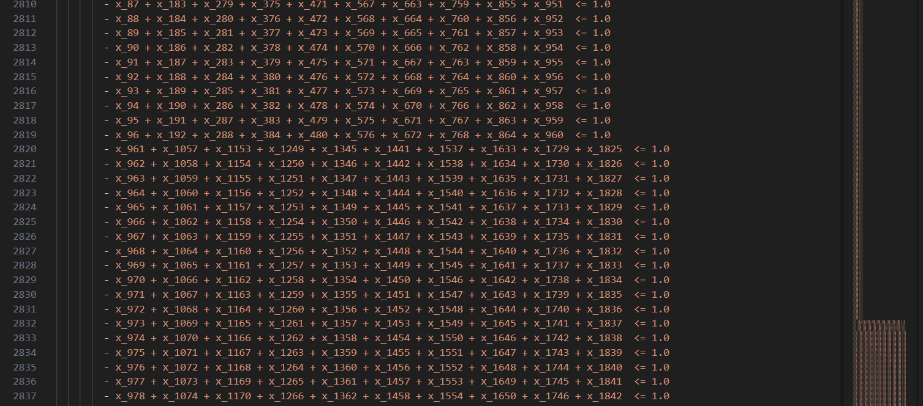
Задача 1 (Составление расписания)
Загружаем в солвер 1920 переменных и 2860 ограничений

Slide 5
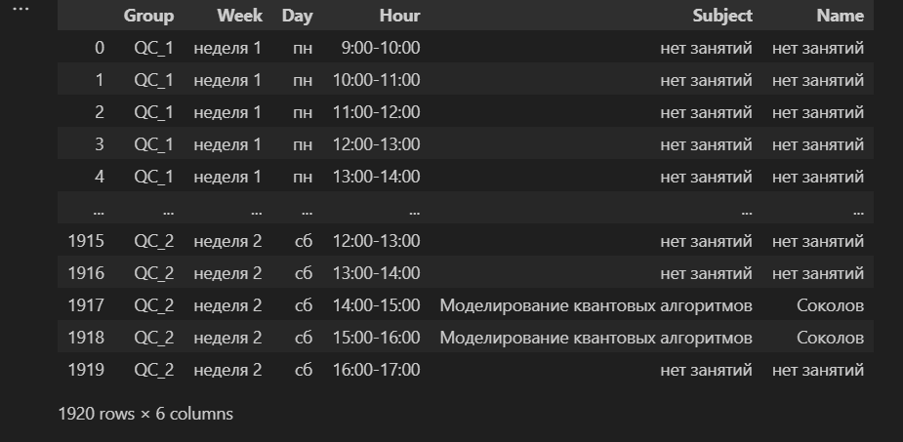
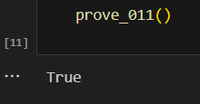
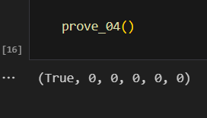
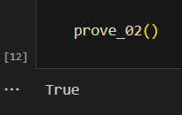
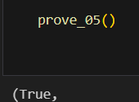
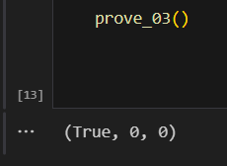

Задача 1 (Составление расписания)

Slide 6
Задача 1 (Составление расписания)
Выводы:
Задание полностью выполнено
Решение выглядит очень кластеризованным, для разгрузки нужны новые ограничения
Некоторые ограничения оказались избыточными (линейная зависимость (???))

Slide 7

Задача 2 (классификация ионов)
Постановка задачи: даны снимки атомов в ловушке Пауля при подаче лазерного излучения, необходимо распознать состояния атомов на снимке.
Пример входного изображения. Изображение соответствует строке состояния 1011.

Slide 8
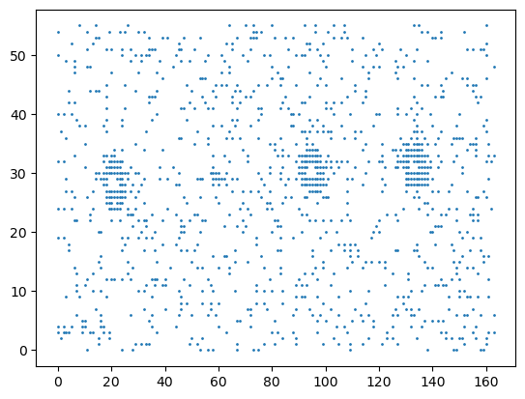
Задача 2 (классификация ионов). Предварительная обработка данных
Преобразование RGB изображения в монохромное путём усреднения по трём каналам.
Взятие данных по порогу 1.1 * медиана интенсивности, получение массива точек с координатами, где интенсивность пикселя превосходит порог.

Slide 9
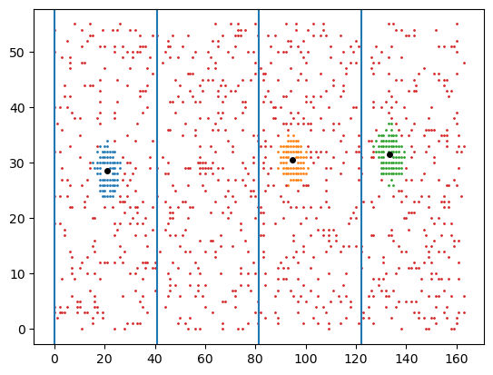
Задача 2 (классификация ионов). Кластеризация.
Изображения атомов в данном представлении будут областями с большой плотностью точек. Их можно определить с использованием алгоритмов кластеризации. Далее
область атома 1
область атома 2
область атома 3
область атома 4
Кластер 1, x_{центра} = 21, находится в области атома 1
Кластер 2, x_{центра} = 94.85, находится в области атома 3
Кластер 3, x_{центра} = 133.45, находится в области атома 4
кластер
(изображение атома)
центр кластера
Обнаружены атомы 1, 3, 4
Не обнаружен атом 2
Итоговая строка состояния: 1011

Slide 10
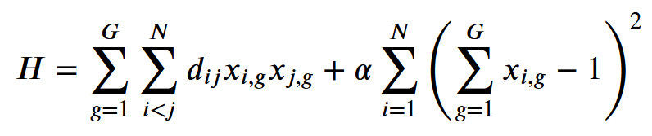
Задача 2 (классификация ионов). Алгоритм кластеризации
Классический вариант: алгоритм DBSCAN (определение кластеров как областей с повышенной плотностью). Сложность O(n²), при росте разрешения изображений время работы будет увеличиваться квадратично.
Квантовый алгоритм: кластеризация на основе модели Изинга
Основная часть
Ограничение (1 точка - 1 кластер)
Goto H. et al. High-performance combinatorial optimization based on classical mechanics //Science Advances. – 2021. – Т. 7. – №. 6. – С. eabe7953.

Slide 11
Задача 3 (Сегментация изображений)
Общая идея: решение сводится к weighted MaxCut
Строим граф пикселей, значения в вершинах — яркость
Переводим в веса на рёбрах, значения = модуль разности весов между вершинами
Ищем максимальный разрез по весу рёбер

